Slide 1
vyšetření chůze bp4822 Kineziologie, algeziologie a odvozené techniky diagnostiky a terapie 2 Mgr. Lucie Chytilová Mgr. Zuzana Kršáková

Slide 2
CHůze
základní lokomoční stereotyp, komplexní pohybová funkce, v podstatě řízený pád - počátek vychýlení těžiště ze stabilní pozice a následně udržení rytmickým pohybem DKK směrem vpřed tak, aby bylo zabráněno pádu
bipedální lokomoce (po 2 končetinách), vyžaduje udržení vzpřímené polohy těla a stabilizaci za dynamických podmínek zajištěnou antigravitačními svaly řízenými z CNS
provedení chůze je velmi individuální i přes společný fylogenetický základ dále budovaný v průběhu ontogeneze (vývoj jedince)
základní jednotka = krokový cyklus - jedná se o dvojkrok, začíná dotykem paty jedné DK a končí opětovným dotykem paty této DK, střídá se fáze dvojí opory (moment, kdy jsou obě DKK položeny - začátek a konec krok. cyklu) a jednooporová (1DK se opírá, druhá vykonává pohyb vpřed, střed krokového cyklu)
Krok. cyklus - stojná fáze (60%) a švihová fáze (40%)
krok - vzdálenost mezi místy dopadu pravé a levé paty
https://digilib.k.utb.cz/bitstream/handle/10563/43763/sulovská_2018_teze.pdf?sequence=4&isAllowed=y

Slide 3
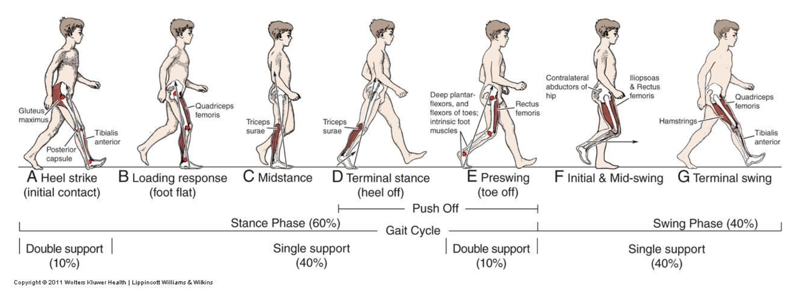
Krokový cyklus dle Perry, 1992 (Vaghana, 1992)
stojná fáze (60%)
počáteční kontakt/initial contact (heel strike) -> reakce na zatížení/ loading response (foot flat) -> střed stojné fáze/ midstance -> konečný stoj/terminal stance (heel off) ->
švihová fáze (40%)
předšvihová fáze/preswing phase (toe off) -> počáteční švih/ initial swing (acceleration)-> střed švihové fáze/midswing -> konečný švih/terminal swing (deceleration)
https://www.youtube.com/watch?v=1u6d1CX7o9c
https://quizlet.com/129202072/exam-3-gait-cycle-muscle-activations-external-moment-flash-cards/

Slide 4
stojná fáze
začíná dotykem paty, první kontakt laterální výběžek patní kosti, postupně se kontakt nohy rozšiřuje z paty na celou plantu, navazuje postupně odvíjení planty - plantární flexe hlezna, končí odrazem od palce a poté se stává švihovou
hlezenní kloub je na počátku v dorzální flexi nebo neutrální poloze, postupně dochází pasivně k plantární flexi až do úplného zatížení plosky a následně se dále odvíjí až do aktivního odrazu o palec
kolenní kloub je před dopadem v extenzi, při dotyku paty je v mírné flexi, při odvíjení planty dochází k extenzi kolenního kloubu
v kyčelním kloubu postupně pohyb z flexe do extenze (začíná krátce před dotykem paty), při doteku paty je kyčelní kloub v mírné ZR, která se ke konci fáze mění ve VR
pánev rotuje na stranu opěrné DK
horní končetiny se pohybují opačně než DKK
https://www.researchgate.net/figure/Stages-of-the-gait-cycle-viewed-from-the-side-The-tip-toe-is-part-of-the-stance-phase_fig1_317078252

Slide 5
švihová fáze
náročná pro udržení vodorovné polohy pánve - poklesnutí na straně švihové zabraňuje aktivita abduktorů opěrné DK (zejména m. gluteus medius a minimus) a aktivita m. quadratus lumborum a m. iliopsoas na straně švihové DK
během chůze dochází k rotaci pánve na stranu opěrné DK, ramenní pletence pohyb v opačném směru = torzní pohyby páteře, vrchol je cca Th7-Th8
horní končetiny se pohybují opačně než DKK
kyčelní kloub švihové DK v mírné ZR, flexi, zpočátku spíše addukce, která přechází v abdukci (výraznější při delším kroku)
kolenní kloub z flexe do extenze
hlezno pohyb do dorzální flexe, lehká everze
https://www.researchgate.net/figure/Stages-of-the-gait-cycle-viewed-from-the-side-The-tip-toe-is-part-of-the-stance-phase_fig1_317078252

Slide 6
VYŠETŘENÍ CHŮZE - ASPEKCE
nejjednodušší, kvalitativní hodnocení chůze, ovšem často obtížně proveditelné - nedostatek prostoru, nepřirozenost chůze během aspekce
pacient při vyšetření bos, ve spodním prádle, pozorujeme ze všech stran, postupujeme ideálně systematicky (zespodu - nahoru nebo opačně), snažíme si všímat jednotlivých fází krokového cyklu
vyšetřujeme chůzi klasickou i různé modifikace, kde lze lépe odhalit případné patologie (video: https://www.youtube.com/watch?v=a60SpND-LkI)
chůze o zúžené bázi/tandemová - nap., po čáře, odhalí poruchy rovnováhy
chůze po měkkém povrchu - informuje o kvalitě propriocepce (hluboké čití - polohocit/pohybocit)
chůze pozpátku - ukáže omezení extenze kyčle
chůze do strany, noha přes nohu - ukáže schopnost koordinace pohybu, propojení hemisfér
chůze po špičkách/patách - odhalí možné parézy nervů DKK, zkrat šlach, nestabilitu
chůze s elevací HKK - prokáže laterální nestabilitu pánve (oslabení abd. kyčlí)

Slide 7
VYŠETŘENÍ CHŮZE - ASPEKCE
chůze se současným kognitivním úkolem (např. odčítat 7 od 100, zpěv, odpovídání na otázky, recitování básně…) - při odvedení pozornosti chůze přirozenější, může odhalit předtím nezjištěné odchylky, schopnost kombinace motorických a kognitivních funkcí
chůze vyšší rychlostí - lépe odhalí odchylky ve stereotypu chůze
chůze s použitím vnější opory - ortéza/bandáž/ortopedická obuv/lokomoční pomůcky (berle, chodítko) - hodnocení změny kvality chůže při použití pomůcky
chůze přes překážky - může odhalit nestabilitu, neurologické poruchy (např. parkinsonovu chorobu)
chůze se změny směry/otočkou - odhalí poruchy rovnováhy a koordinace, neurologické obtíže
chůze se zavřenýma očima - zde dbáme na dodržení bezpečnosti, odhalení poruch rovnováhy v důsledku zhoršení propriocepce/vestibulární poruchy

Slide 8
U chůze hodnotíme
kvalitu došlapu (včetně hlasitosti dopadu)
odvíjení nohy, dynamiku nožní klenby
symetrii, délku, šířku kroku
Pohyb jednotlivých kloubů DKK – hyperextenze kolenního kloubu při stoji/dopadu, dostatečná extenze kyčelního kloubu (pokud není - způsobeno například zkratem flexorů kyčle a oslabením m. gluteus maximus, nedostatečným rozsahem kyčelního kloubu, kompenzace nedostatečné extenze hyperlordozou Lp a anteverzí pánve), stabilizace hlezenních kloubů
pohyb páteře (lehké torzní/rotační pohyby, nechceme výraznou lordotozaci/kyfotizaci, lateroflexi) - lateroflexe může kompenzovat oslavení abducktorů kyčelního kloubu, lordotizace dolní Thp je známkou nedostatečné stabilizace trupu (koaktivace břišní muskulatury/bránice/pánevního dna/malých svalů páteře) s výsledným přetížením PV svalů

Slide 9
U chůze hodnotíme
Pohyb pánve (lehká rotace na stranu opěrné DK) - nechceme laterální posun nebo sešikmení, pokles je známka oslabení abduktorů kyčle/zkrat adduktorů stojné DK, fyziologický je pokles do cca 5°, pokud naopak zvednutí na straně švihové DK – zkrat m. quadratus lumborum na straně švih. DK)
postavení LS a ThL přechodů
rovnoměrné zapojení břišních svalů
postavení ramenních pletenců, pohyb HKK opačný oproti DKK
pohyby hlavy
rovnováhu
energetickou náročnost

Slide 10
typy chůze dle jandy
Kyčelní - těžkopádný typ chůze, dominují flexory kyčelního kloubu (přetížené až zkrácené), malý odvin chodidla, oslabení gluteálního svalstva
Akrální - výrazné odvíjení chodidla, zvětšena plantarní flexe, nejvíce se zapojuje m. triceps surae a flexory prstců, minimální pohyb kyčelních kloubů, výrazný posun těžiště vertikálně při chůzi
Peroneální - výraznější flexe kolenních kloubů, vnitřní rotace v kyčlích, everze nohy
pouze orientační, je velká variabilita anatomicko-morfologických struktur jedince

Slide 11
příklady patologické chůze
kohoutí/peroneální (stepáž) - u poruše n. peroneus - pacient nesvede dorzální flexi hlezna, kompenzuje zvednutím kolene, noha “plácne” na podložku
parkinsonická - šouravá, velmi krátký krok, téměř nezvedne DKK od podložky, semiflexe trupu i HKK, problém s iniciací pohybu, překonáváním překážek, otáčením, přítomnost freezingů (zamrznutí), ztráty rovnováhy
hyperkinetická - mimovolní pohyby
antalgická/klaudikace - kulhání, napadání na jednu DK, asymetrická délka i trvání kroku
vestibulární - odchylky od přímého směru, často na jednu stranu, porucha vestibulárního aparátu

Slide 12
příklady patologické chůze
kachní chůze/kolébavá/Trendelenburgova - vychýlení trupu laterálně, pokles pánve na straně švihové DK = pozitivní Trendelenburgův jev, často u myopatií
ataktická - porušena svalová koordinace, nestabilita, ztráta rovnováhy, široká báze - z důvody poruchy mozečku, tabes dorsales (připomíná opileckou)
hemiparetická - cirkumdiční mechanismus, často Wernick Mannovo držení, typické pro CMP
Nůžkovitá - po špičkách, kolena k sobě, někdy je až překřižují, otáčení trupu okolo osy, typické pro DMO s projevy spastické diparézy/triparézy
video: https://www.youtube.com/watch?v=nmSEtrn_T5A&list=LL&index=6 nebo https://www.youtube.com/watch?v=g4LBfrDicnA&list=LL&index=5

Slide 13
Vyšetření chůze dle ebm
EBM - evidence based medicine = medicína založená na důkazech, výběr léčebných postupů dle vědecky dokázaných medicínských poznatků, bereme v úvahu vlastní klinickou zkušenost, nejlepší a nejnovější vědecké poznatky v dané oblasti a preference, potřeby a přání pacienta
ve fyzioterapii často problém - ne vše se dá změřit, u mnoho postupů je účinnost zjištěna empiricky (na základě pozorování, pokusů, vysledované jako fungujících, bez “tvrdých” dat)
definovány klinické testy, pomocí kterých se dají posoudit různé parametry chůze. U některých jsou dána normativní data (= určité hodnoty, která jsou fyziologické, ještě v normě), některé jsou bez vyhodnocení a dají se využít např. pro hodnocení efektu před a po terapii

Slide 14
Příklady klinických testů chůze
TUG - Timed Up and Go test - krátký, jednoduchý, hodnotí stabilitu
provedení: pacient sedí, na vyzvání se postaví ze sedu, ujde 3 metry, otočí se, jde zpět a posadí se, po celou dobu se měří čas, vše se opakuje 3x a z hodnot se dělá průměr
vyhodnocení: pokud je čas nad 12s - je vyšší riziko pádu (existuje tabulka s časy pro jednotlivé klinické stavy)
používá se u neurologických on., starších pacientů, spinálních on.
https://www.youtube.com/watch?v=j77QUMPTnE0
10MWT - 10 Metre Walk Test - testuje rychlostní parametry chůze na vzdálenost 10m
provedení: pacient má 2 pokusy pohodlným tempem ujít 10m, poté 3 pokusy ujít úsek co nejrychleji, ale bezpečně!, na stopkách se hodnotí čas, za který pacient urazí úsek mezi 2.-8.m
vyhodnocení: z obou časů se udělá průměr, nemá normativní data = hodnotíme efekt před a po, jsou určené průměrné rychlosti chůze dle věkových kategorií
použití u neurologických on., fraktur DKK, amputací
https://www.youtube.com/watch?v=vKhgHOFCamU

Slide 15
Příklady klinických testů chůze
6MWT - 6 Minute Walk Test - hodnotí aerobní vytrvalost a kapacitu při chůzi
provedení: pacient má pulzní oxymetr (měří saturaci kyslíkem), hodnotí se vzdálenost, kterou pacient zvládne ujít za 6 minut, je vytyčen 30m úsek a místa, kde se pacient má otáčet, hodnotí se 2 rychlosti - pohodlné tempo a nejvyšší možné tempo, pacient může odpočívat, zastavit v průběhu (měříme kdy a na jak dlouho), testovanému se hlásí každou minutu zbývající čas, nijak ho nepodporujeme (pouze říct “vedete si dobře” nebo “pokračujte” u hlášení zbývajícího času), v průběhu se hodnotí subjektivní námaha a dušnost (Borgova škála), krevní tlak, srdeční frekvence, saturace (pokud klesne pod 88, zaznamenáváme vzdálenost, ve které se stalo)
Ideálně se opakuje alespoň 3x, po 45 minutách, aby se ukázalo, zda výsledek opravdu odpovídá pacientově kondici, porovnáváme před a po terapii, možné díky němu odhalit poruchy nervosvalového přenosu nebo nutnost kyslíkové suplementace
použití u rozličných diagnóz, nejčastěji kardiovaskulární on., plicní on., neurologické on.
https://www.youtube.com/watch?v=JHzsgeudQ1I

Slide 16
Přístrojové vyšetření chůze
kinematická analýza 3D - pomocí kamer, hodnocení časoprostorových parametrů
měření pomocí silových/tlakových plošin (dynamická počítačová posturografie - balance master system)
chodící pásy se silovými plošinami (C-mill, Zebris; používají se i pro rehabilitaci chůze)
ukázka Zebris: https://www.youtube.com/watch?v=LnlnDxo_nk4
https://www.hpcosmos.com/en/products/software-measuring-technology/zebris-visual-stimulation-17019065

Slide 17
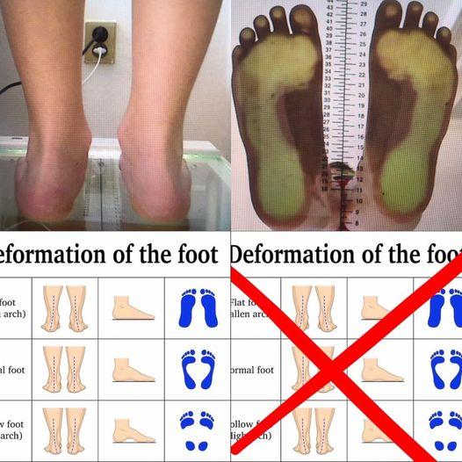
Valgozita kotníků ≠ plochá noha, hallux valgus
Odlišné dg.
Odlišný přístup
Valgozita kotníků (práce ve vyšší etáži – KOKK, KYKK, HSSP)
Plochá noha (funkční/rigidní; příčně/podélně – SMS, aktivace v polohách dle vývojové kineziologie – snaha o centrované postavení v ST kloubu, 3. měsíc s oporou o zeď, vysoký klek, medvěd, squat, závěsný stoj, apod.)
Častá deformita – hallux valgus (statická subluxace v I. MTP kloubu), palec do valgozity a pronace tahem m. ext. Hallucis longus a m. adductor hallucis – iritační bursitida
Zkrat AŠ často vede ve stojné fázi k přetěžování mediálního oblouku, který poklesává a dochází k deviaci a nestabilitě I.MTT (přidruž. Laxicita a hypermobilita cuneometatarzálního kloubu).
Obrázek z fb stránky : Edita Prošková-fyzioterapeut, podolog https://www.facebook.com/2117703564911628/posts/2922090231139620/

Slide 18
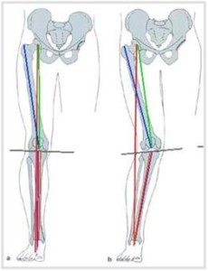
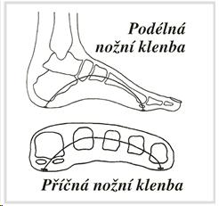
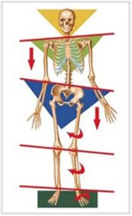
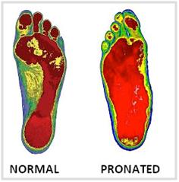
Funkce nohy a nožní klenby
Kontakt těla s okolitým prostředím
Proprioreceptory a exteroreceptory – aferentní informace pro CNS
Kombinace signálů se zrakovými, taktilními a informacemi z rovnovážného ústrojí – řízení pohybu a držení těla
Porucha funkce nohy může způsobit změnu na všech etážích řízení pohybu
Během chůze plni nožní klenba funkci tlumiče, absorbuje nárazy = oslabení této funkce (hypoaferentace)
Nefunkční nožní klenba je zdrojem zkreslené aferentace (po její stimulace změna v postavení pánve a aktivace hlubších vrstev svalů pánevního dna)
Při chybné opoře nohy není možné zajistit napřímení páteře (na aktivitu svalstva nohy reaguje i bránice a hrudník změnou postavení a dýchání)
https://www.fyziodomu.cz/plochonozi/
www.orthobullets.com
www.zouksidedown.com
www.orthobullets.com

Slide 19
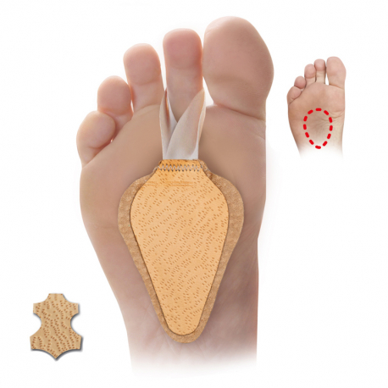
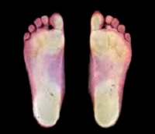
Mortonova metatarzalgie
Propadnutí příčné klenby (chronické mechanické dráždění nervů nártními kůstkami)
Útlak nervů na noze a jejich zánětlivá reakce (brnění v oblasti nártu, pod prsty, pálení, pohmatová bolest a mírný otok v oblasti hlaviček MTT, otlaky od vyčnívajících kostí, kompenzačně častý nález kladívkových prstců) – vsedě většinou bez potíží
Zpočátku intermitentní bolest, která časem přechází do kontinuity = chronicity
Nervová vlákna zvětšují svůj objem a ještě prohlubují symptomy (nejčastěji mezi 3.-4. prstem)
Vznik Mortonova neuromu (bolestivé zauzlení nervu – chaotická „změť“ vaziva a axonů nervu)
Aktivace příční klenby a hlubokého svalstva chodidla (vývojová kineziologie – práce i na vyšších etážích, SMS – malá a velká noha, uvolnění příčné klenby, pasivně – retrokapitální pelota, srdíčko)

Slide 20
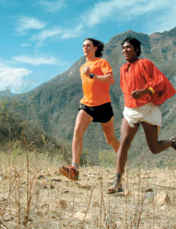
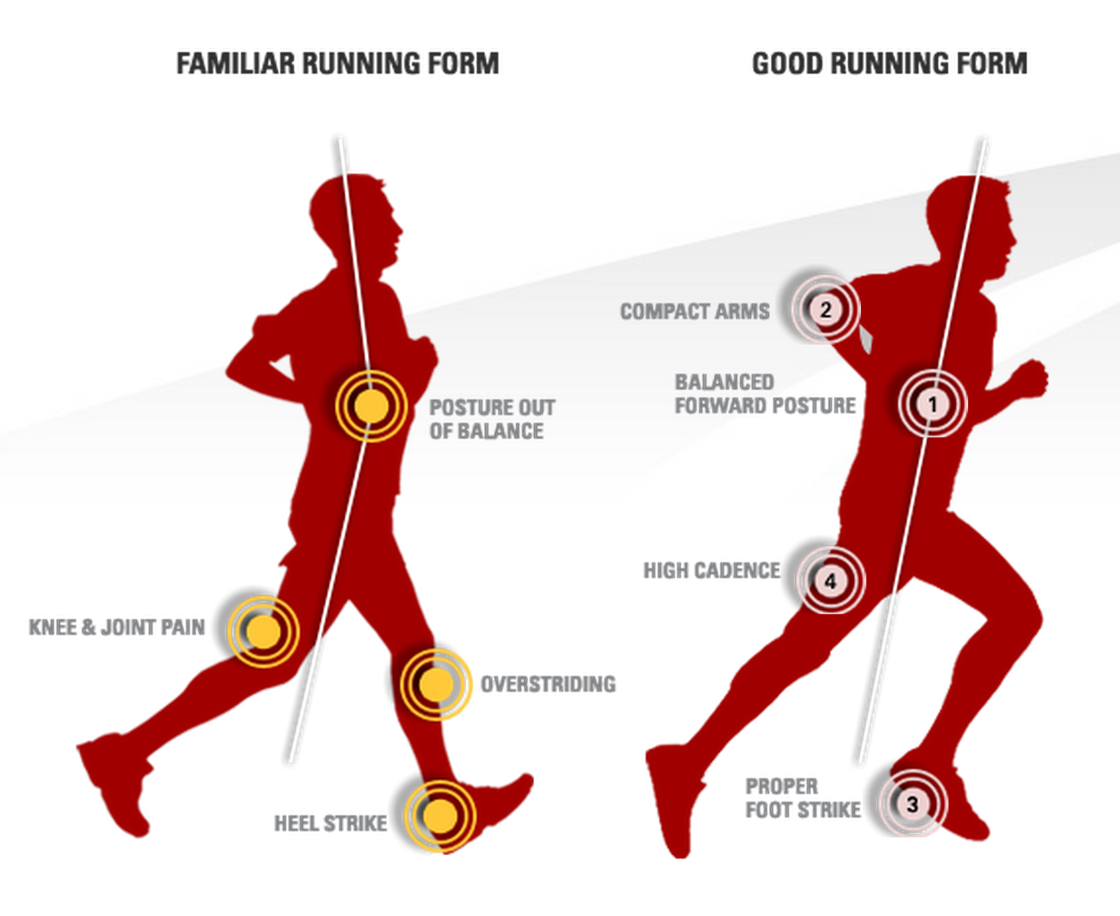
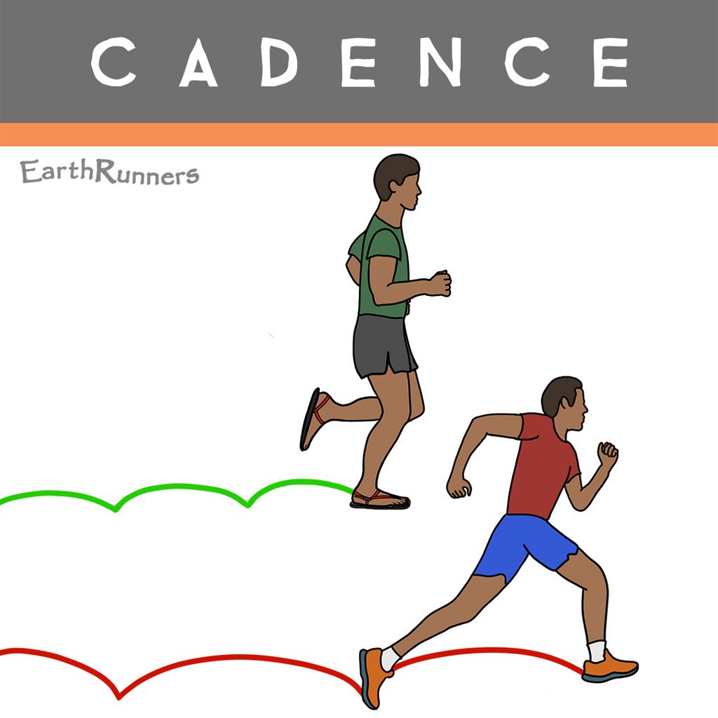
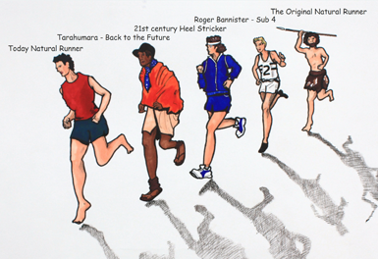
Born to run
Boty s odlehčením/ Barefoot
Heel strike, před tělem/Mid, forefoot strike, pod tělem
Kratší kroky, větší kadence
Tělo náklon zlehka dopředu
Jiný přenos sil od nárazu kraniálně
Ne pro všechny = idealismus
Evolučně předurčeni k běhu naboso za potravou – větší výdrž (endurance)
https://www.earthrunners.com/blogs/barefoot-running/proper-barefoot-form
https://lermagazine.com/cover_story/the-truth-about-barefoot-running-its-complicated
http://athleteintransition.blogspot.com/2014/

Slide 21
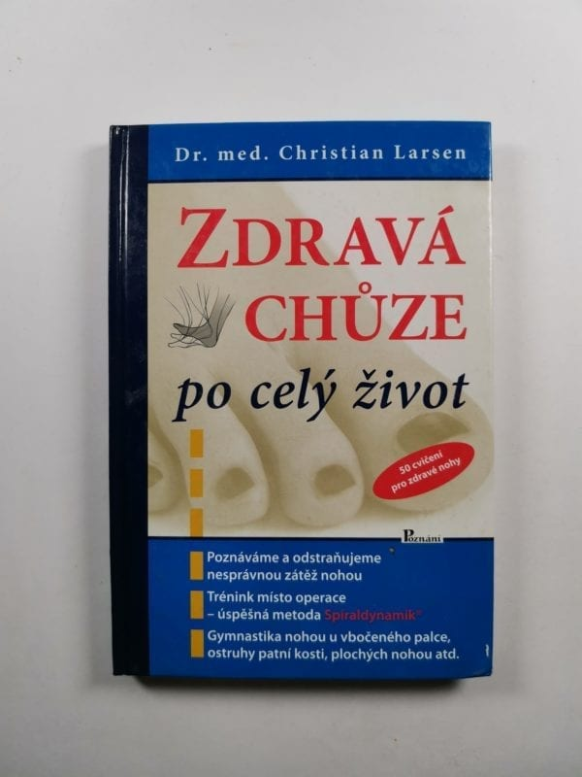
Užitečné Odkazy:
https://www.naboso.cz/Blog/Chuze-pohyb-zdravi/
https://luciekinclova.cz/blog/ , https://luciekinclova.cz/kurzy/
https://www.facebook.com/Edita-Pro%C5%A1kov%C3%A1-fyzioterapeut-podolog-2117703564911628/
https://www.patniostruha.cz/terapie/cviceni/
Paní Clara Lewitová: https://www.youtube.com/watch?v=roxg4uUVqts
https://www.youtube.com/watch?v=UtxW3hvisWE
Tarahumaras (Rarámuri) running - Born to Run:
https://www.youtube.com/watch?v=25DE-1rO3qM
https://www.youtube.com/watch?v=_xeH0KAqiqI

Slide 22
zdroje
http://www.fsps.muni.cz/impact/vysetrovaci-metody-1/
KOLÁŘ, Pavel, 2009. Rehabilitace v klinické praxi. Praha: Galén. ISBN 978-80-7262-657-1.
VÉLE, František, 2006. Kineziologie: přehled klinické kineziologie a patokineziologie pro diagnostiku a terapii poruch pohybové soustavy.Vyd. 2., (V Tritonu 1.). Praha:Triton. ISBN 80-7254-837-9.
https://www.physio-pedia.com/home/
Bastlová P., Jurutková Z., Tomsová J., Zelená A. Výběr klinických testů pro fyzioterapeuty, 2015.
Kolářová B., Stacho J., Jiráčková M., Konečná P., Navrátilová L. Počítačové a robotické technologie v klinické rehabilitaci, 2019.
GROSS, Jeffrey M., Joseph FETTO a Elaine Rosen SUPNICK. Vyšetření pohybového aparátu. Translated by Martina Zemanová - Jan Vacek. Vyd. 1. Praha: Triton, 2005. 599 s. ISBN 8072547208.
HALADOVÁ, Eva. Vyšetřovací metody hybného systému. Vyd. 3., nezměn. Brno: Národní centrum ošetřovatelství a nelékařských zdravotnických oborů, 2010. 135 s
materiály kurzu DNS
GÚTH, A. 2004. Vyšetrovacie metodiky pre fyzioterapeutov. 2. vyd. Bratislava: LIEČREH GÚTH. ISBN 80-88932-13-0.
Kapandji, A. I. (1998). The physiology of the joints: Annotated diagrams of the mechanics of the human joints (5th ed.). Edinburgh: Churchill Livingstone.

